Slide 1
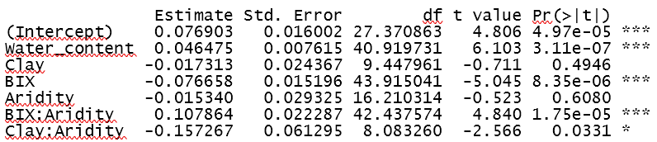
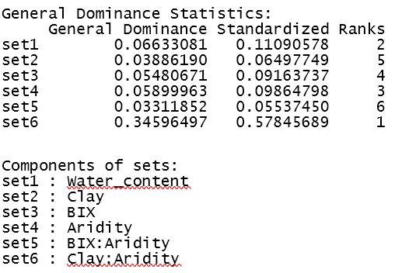
Output R modelos (ejemplo: Respiración)
> summary(respiration.full.2)
> dominance_resp <- domin(Respiration …………)

Slide 2
Output R modelos (ejemplo: Respiración)
V1
> summary(respiration.full.2)
> dominance_resp <- domin(Respiration …………)
Clay
BIX:Aridity
Aridity
BIX
Clay:Aridity
Water Content

Slide 3
Output R modelos (ejemplo: Respiración)
V2
> summary(respiration.full.2)
> dominance_resp <- domin(Respiration …………)
Water Content
Clay
BIX
Aridity
BIX:Aridity
Clay:Aridity

Slide 4
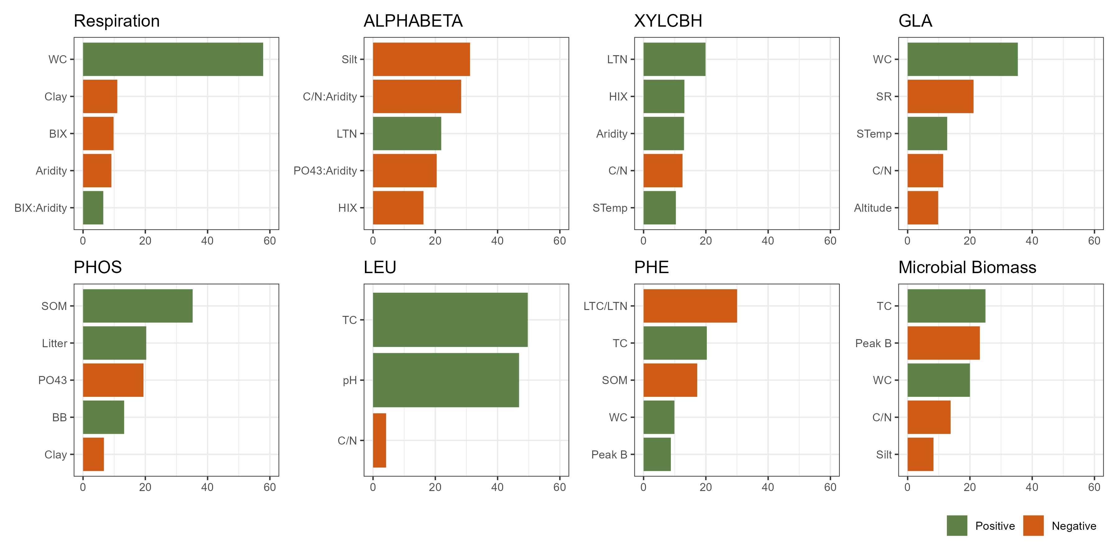
Output R modelos
V1

Slide 5
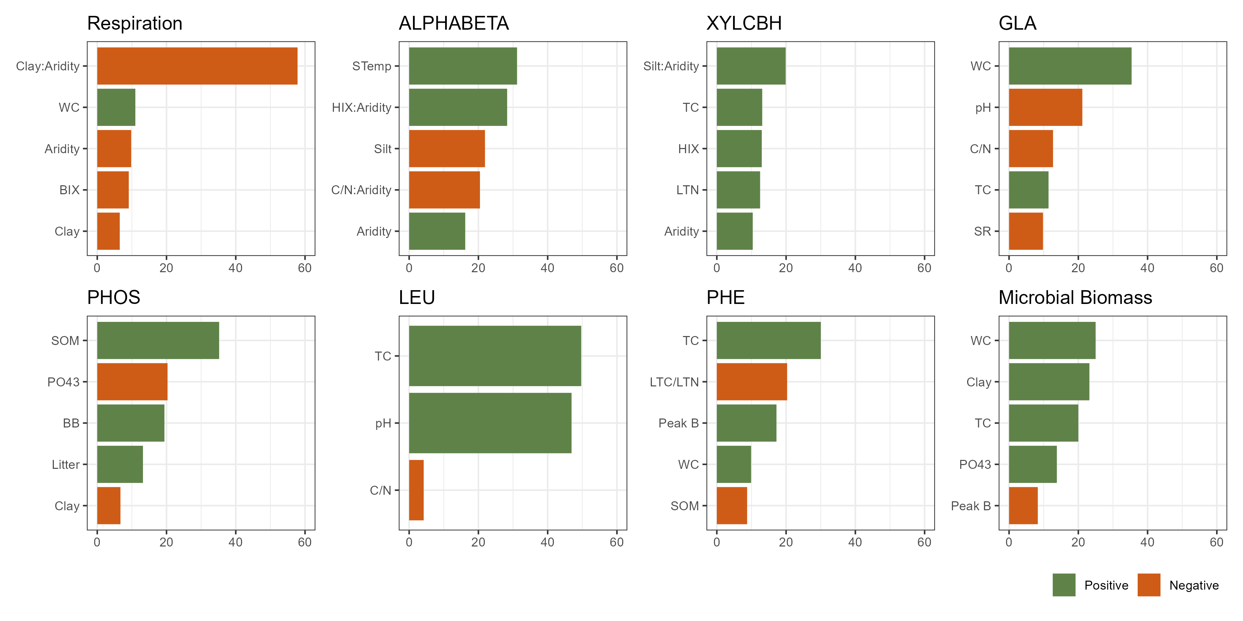
Output R modelos
V2

